Slide 1

Муниципальное бюджетное дошкольное образовательное учреждение детский сад № 32 « Теремок»
Педагогический КВН
« Знатоки подвижных игр»
Подготовила:
старший воспитатель Волкова Е. А.
2021 год

Slide 2

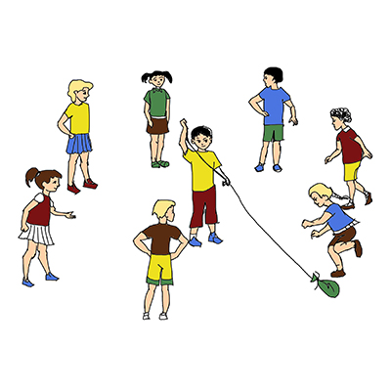
Хорошо, когда с утра
Начинается игра!
Смех, веселье, беготня,
Когда играет ребятня.
Позавидуешь детишкам:
И девчонкам, и мальчишкам.
Взрослым хочется играть,
Да нужно меру соблюдать.
Но сегодня день особый,
Собрались мы неспроста.
И у взрослых, и у взрослых,
Начинается игра!

Slide 3

Викторина
1.Назовите средства, способствующие преодолению гиподинамии.
( подвижные игры, физические упражнения)

Slide 4
Викторина
Какие компоненты входят в структуру подвижной игры?
( содержание, игровые действия, правила)

Slide 5
Викторина
Что определяет содержание подвижной игры?
( Движения)

Slide 6
Викторина
Какую роль играют правила в подвижной игре?
( носят организующий характер: определяют ход игры, последовательность выполнения действий, взаимоотношения участников игры, поведения каждого играющего)

Slide 7
Викторина
Какое количество новых подвижных игр планируется ежемесячно в старшем дошкольном возрасте? Сколько повторяется уже знакомых игр?
( 3-4 новые игры, 4-5 известных)

Slide 8
Викторина
В какой деятельности детям дается объяснение новой игры?
( на физкультурном занятии, на прогулке)

Slide 9
Викторина
Какую индивидуальную работу с детьми должен систематически организовывать воспитатель во время прогулок?
( индивидуальные игровые упражнения по обучению детей основным движениям)

Slide 10
Викторина
Что необходимо для того, чтобы дети научились играть самостоятельно?
(Их следует повторять, поощрять организацию игр самими детьми, вносить элементы новизны (усложнять правила, вводить новые роли), удовлетворять интерес детей к полюбившимся играм.)

Slide 11
Викторина
Назовите особенности педагогического руководства подвижными играми детей: младшего и старшего возраста.
а) младшего дошкольного возраста. (Воспитатель принимает непосредственное участие в игре, использует яркие физкультурные пособия, игровые атрибуты.)
б) старшего дошкольного возраста. (Воспитатель может принимать непосредственное участие в игре или наблюдать за играющими, делая по ходу игры указания, малоподвижным детям поручает ведущие роли, хвалит за хорошо выполненное задание и проявление решительности, легко возбудимых сдерживает, напоминает о выполнении игр с элементами соревнований)

Slide 12
Конкурс капитанов.
Вопрос капитану первой команды:
В каких народных играх используется палочка?
Вопрос капитану второй команды:
В каких народных играх используется мяч?

Slide 13
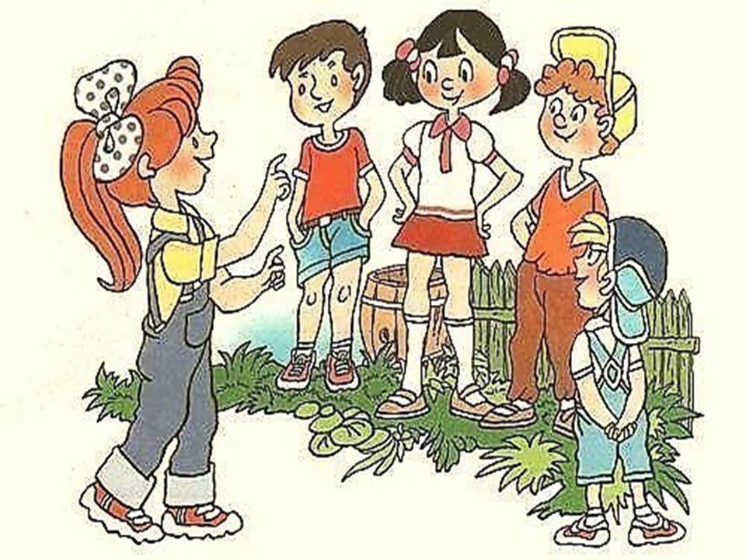
Аукцион считалок.

Slide 14
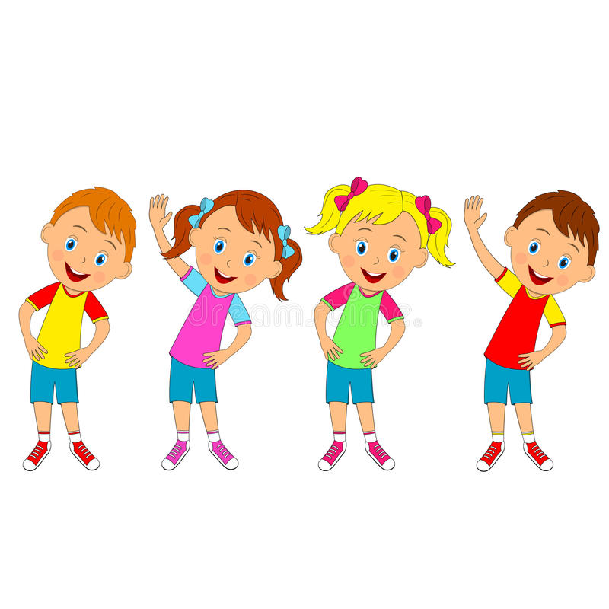
Разминка
Сделаем разминку.
Держим ровно спинку.
Голову назад, вперёд,
Вправо, влево поворот.
Руки вверх поднять прямые,
Вот высокие какие.
А теперь танцует таз,
Посмотрите — ка на нас!
Этим славным упражненьем
Поднимаем настроенье!
Дальше будем приседать:
Дружно сесть
И дружно встать.
Прыгать нам совсем не лень,
Словно мячик целый день!

Slide 15

Игра «Ромашка»
«Чему учится ребенок в игре?»

Slide 16
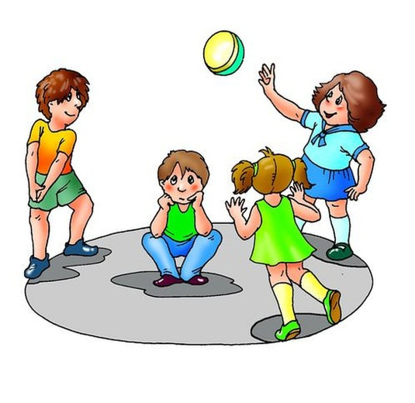
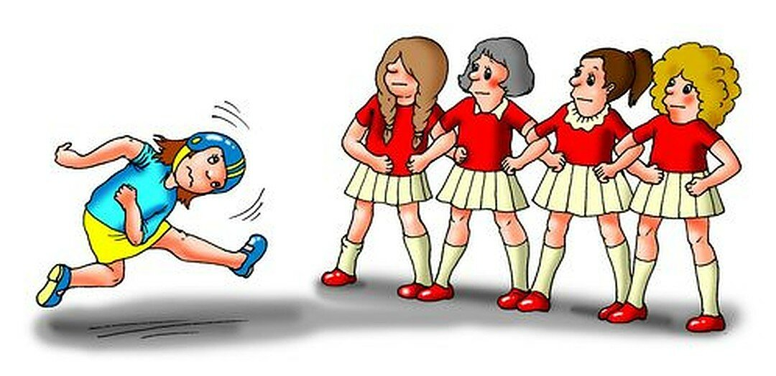
Конкурс
«Угадай игру соперника»

Slide 17
Конкурс «Вопрос-ответ»
1-команда
Предметы, используемые в русской народной игре «Лапта»?
(лапта, мяч)
Главный стимул в игре ?
(Выигрыш)
Что характерно для русских народных игр?
( Любовь к веселью, удальству)
При знакомстве с новой игрой надо ли заранее учить с детьми задачи?
( Нет, чтобы не подавить интерес к игре)
Как выбрать водящего?
(считалкой)
Воспитательный момент в игре
(нравственные качества, доброта, взаимопомощь, коллективизм)
Как погасить спор между лидерами?
( кинуть жребий)

Slide 18
Конкурс «Вопрос – ответ»
2-я команда
Какие атрибуты используются в подвижных играх?
(Палочка, платочек, мяч, игрушка и т. д.)
Главная роль в подвижной игре?
(Водящий)
Что определяет весь ход игры, регулирует действия и поведение детей?
(Правила игры)
Для чего нужна считалка в игре?
(Чтобы выбрать водящего)
Какие физические качества воспитываются в русских народных играх?
(Смелость, ловкость, выносливость)
Откуда берется речевой материал для народных игр?
( Из народного фольклора)
Основное условие успешного внедрения народных игр в жизни детского сада?
( Знание народных игр и методика руководства игрой)

Slide 19
Конкурс «Из какой игры эти строки».
1 команда.
-«День наступает – все оживает. Ночь наступает – все замирает»
( «Совушка»)
«Вот построили мы круг, повернемся разом вдруг…»
( «Отгадай чей голосок?»)
«Вымыл ухо, вытер сухо!»
( «Зайка серый умывается»)
«Кто из вас решится в путь-дороженьку пуститься?»
(«Два Мороза»)

Slide 20
Конкурс «Из какой игры эти строки».
2-я команда
«Готовятся к полету наши… … Мотор заводите и быстро летите»
(«Самолеты»)
«Он летел, летел, летел…»
( «Пузырь»)
«Ну, попробуй нас догнать…»
(«Мы веселые ребята»)
«Глянь на небо – птички летят, колокольчики звенят!»
( « Горелки»)

Slide 21

Спасибо за игру!
МОЛОДЦЫ!!!

